Slide 1

因子分析

Slide 2

§1 引言
因子分析(factor analysis)是一种数据简化的技术。它通过研究众多变量之间的内部依赖关系，探求观测数据中的基本结构，并用少数几个假想变量来表示其基本的数据结构。这几个假想变量能够反映原来众多变量的主要信息。原始的变量是可观测的显在变量，而假想变量是不可观测的潜在变量，称为因子。
例如，在企业形象或品牌形象的研究中，消费者可以通过一个有24个指标构成的评价体系，评价百货商场的24个方面的优劣。

Slide 3



但消费者主要关心的是三个方面，即商店的环境、商店的服务和商品的价格。因子分析方法可以通过24个变量，找出反映商店环境、商店服务水平和商品价格的三个潜在的因子，对商店进行综合评价。而这三个公共因子可以表示为：
称 是不可观测的潜在因子。24个变量共享这三个因子，但是每个变量又有自己的个性，不被包含的部分 ，称为特殊因子。

Slide 4
注：
因子分析与回归分析不同，因子分析中的因子是一个比较抽象的概念，而回归因子有非常明确的实际意义；
主成分分析分析与因子分析也有不同，主成分分析仅仅是变量变换，而因子分析需要构造因子模型。
主成分分析:原始变量的线性组合表示新的综合变量，即主成分；
因子分析：潜在的假想变量和随机影响变量的线性组合表示原始变量。

Slide 5





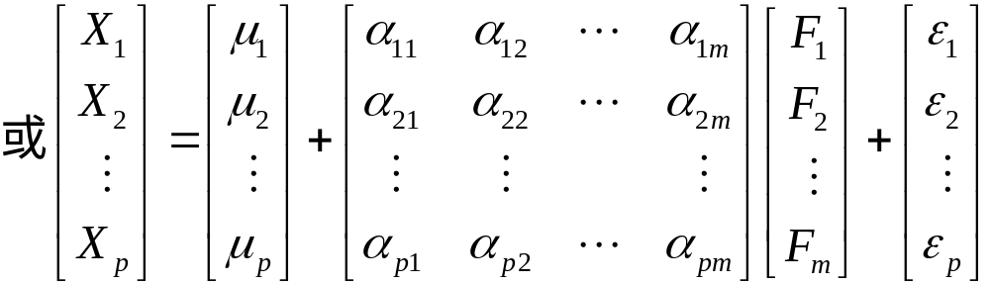

§ 2 因子分析模型
一、数学模型
设 个变量，如果表示为

Slide 6




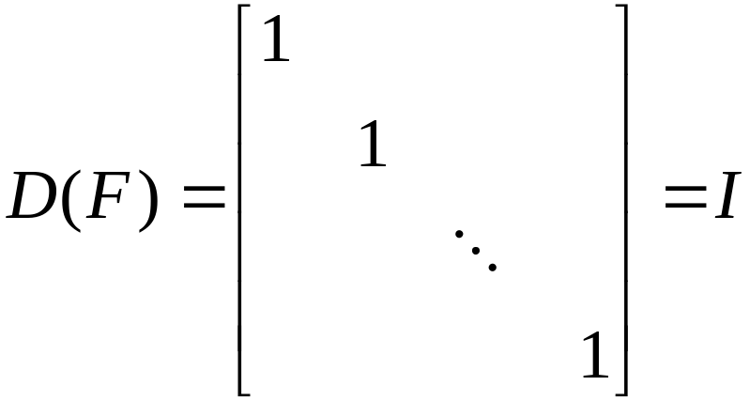
称为 公共因子，是不可观测的变量，他们的系数称为因子载荷。 是特殊因子，是不能被前m个公共因子包含的部分。并且满足：
即不相关；
即 互不相关，方差为1。

Slide 7
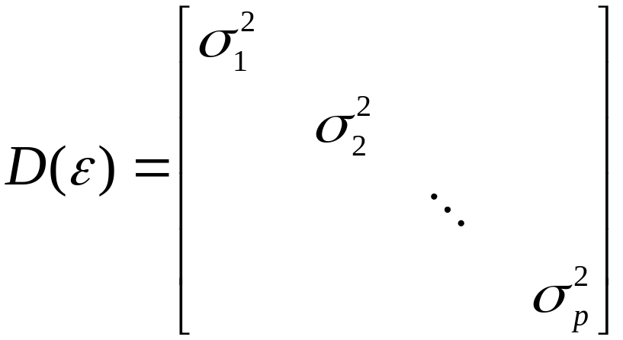

即互不相关，方差不一定相等， 。

Slide 8




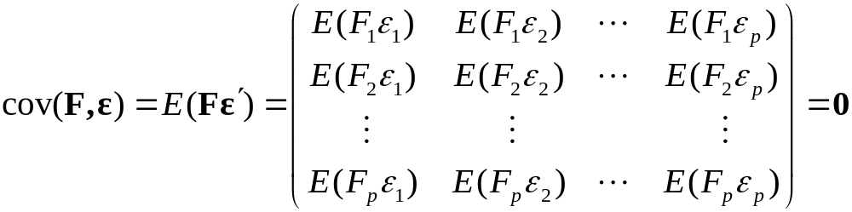
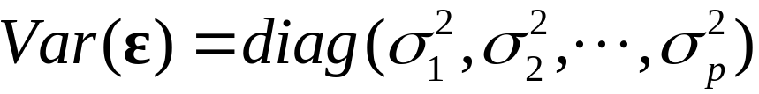
用矩阵的表达方式

Slide 9



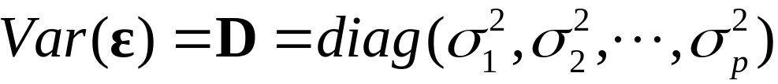
二、因子分析模型的性质
1、原始变量X的协方差矩阵的分解
D的主对角线上的元素值越小，则公共因子共享的成
分越多。

Slide 10





2、模型不受计量单位的影响
将原始变量X做变换X*=CX,这里
C＝diag(c₁,c₂,…,c_{n}),c_{i}>0。

Slide 11



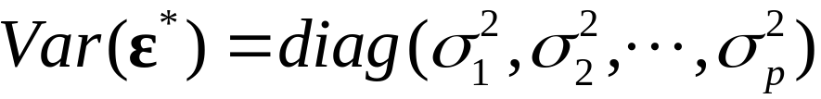
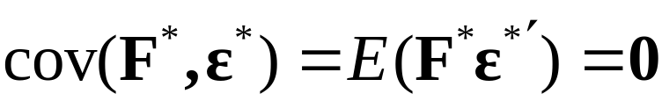

Slide 12


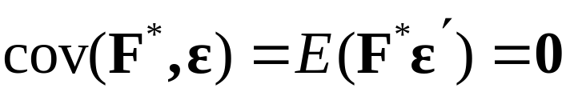
3、因子载荷不是惟一的
设T为一个p×p的正交矩阵，令A*=AT，F*=T’F，则模型可以表示为
且满足条件因子模型的条件

Slide 13



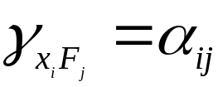
三、 因子载荷矩阵中的几个统计特征
1、因子载荷a_{ij}的统计意义
因子载荷 是第i个变量与第j个公共因子的相关系数
模型为
在上式的左右两边乘以
,再求数学期望
根据公共因子的模型性质，有
（载荷矩阵中第i行，第j列的元素）反映了第i个变量与第j个公共因子的相关重要性。绝对值越大，相关的密切程度越高。

Slide 14
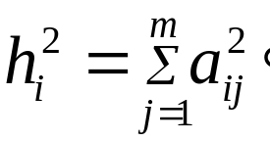

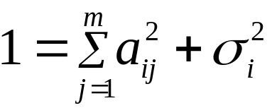
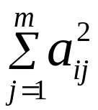

2、变量共同度的统计意义
定义：变量 的共同度是因子载荷矩阵的第i行的元素的平方和。记为
统计意义：
两边求方差
所有的公共因子和特殊因子对变量 的贡献为1。如果 非常靠近1， 非常小，则因子分析的效果好，从原变量空间到公共因子空间的转化性质好。

Slide 15
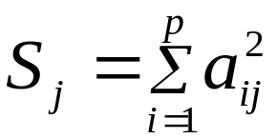

3、公共因子 方差贡献的统计意义
因子载荷矩阵中各列元素的平方和
称为所有的 对 的方差贡献和。衡量
的相对重要性。

Slide 16
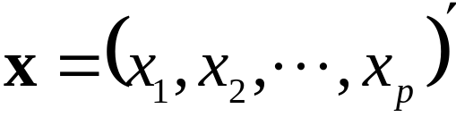


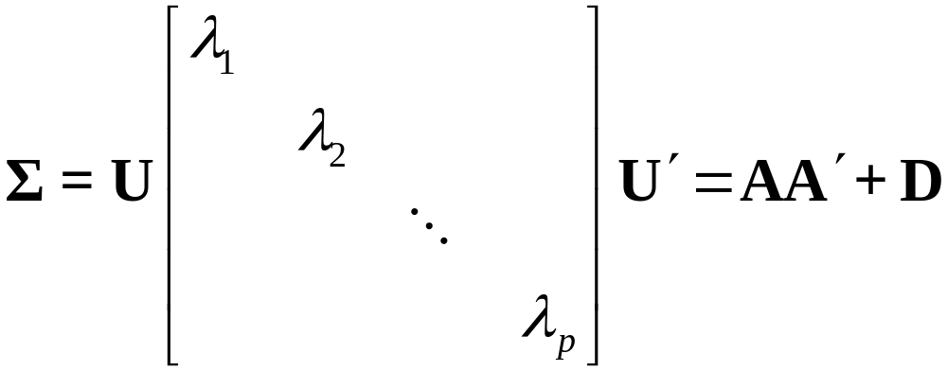
§ 3 因子载荷矩阵的估计方法
（一）主成分分析法
设随机向量 的均值为μ，协方差为Σ,
为Σ的特征根， 为对应的
标准化特征向量，则

Slide 17
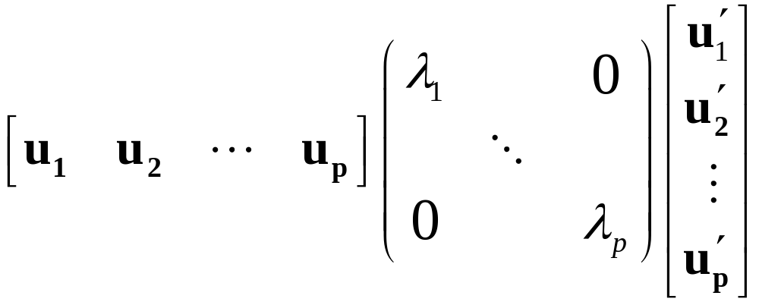
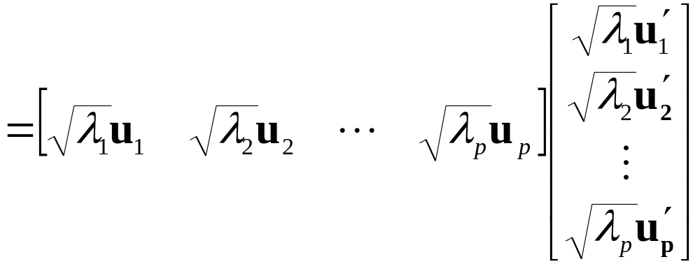
上式给出的Σ表达式是精确的，然而，它实际上是毫无价值的，因为我们的目的是寻求用少数几个公共因子解释，故略去后面的p-m项的贡献，有

Slide 18
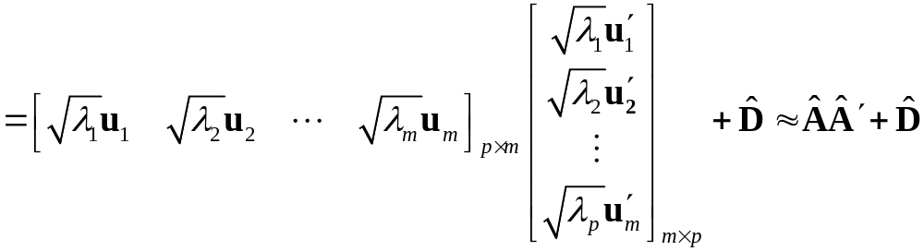
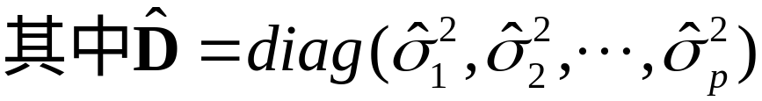
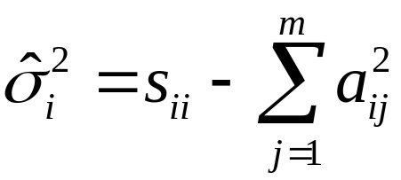
上式有一个假定，模型中的特殊因子是不重要的，因而从Σ的分解中忽略了特殊因子的方差。

Slide 19

注：残差矩阵
其中S为样本的协方差矩阵。

Slide 20

（二）主因子法
主因子方法是对主成分方法的修正，假定我们首先对变量进行标准化变换。则
R=AA’+D
R*=AA’=R-D
称R*为约相关矩阵， R*对角线上的元素是 ,
而不是1。

Slide 21
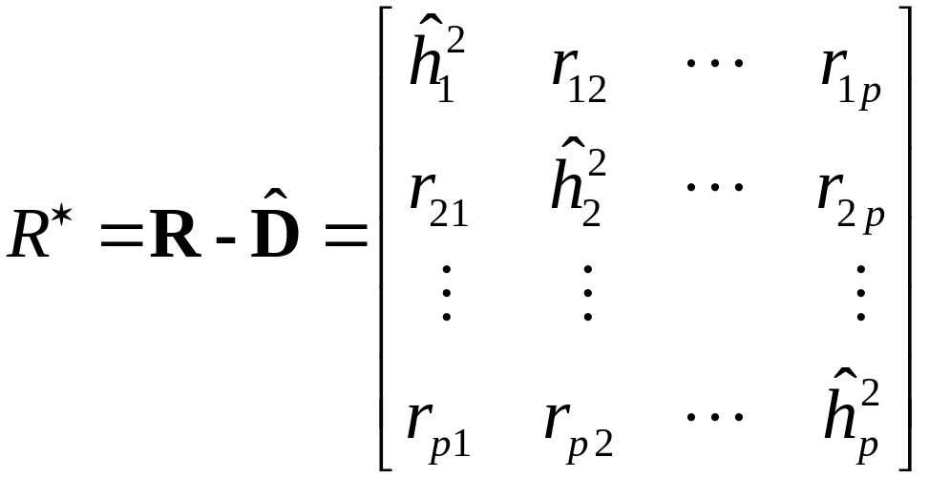
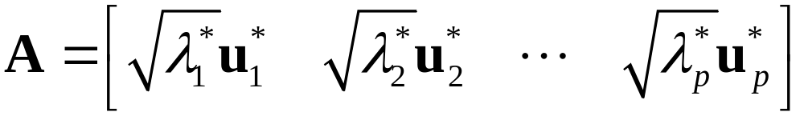
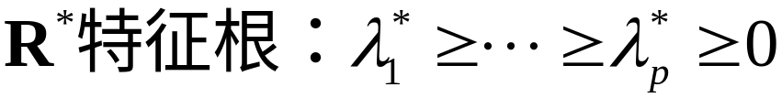
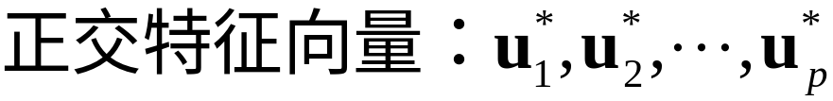
直接求R*的前p个特征根和对应的正交特征向量。得如下
的矩阵：

Slide 22

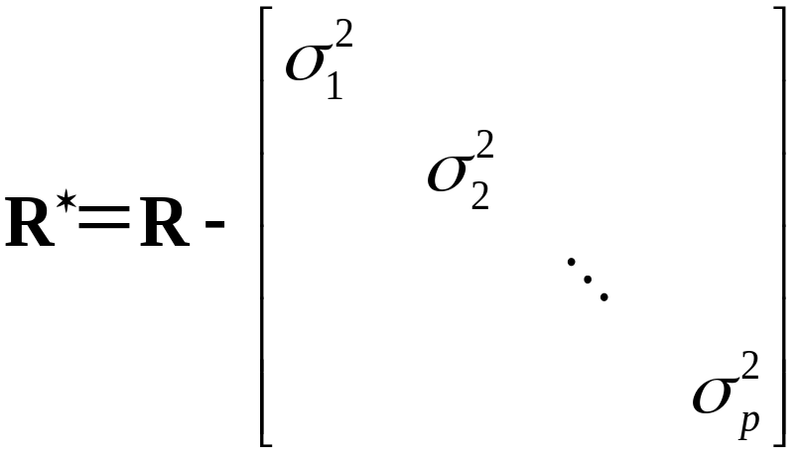
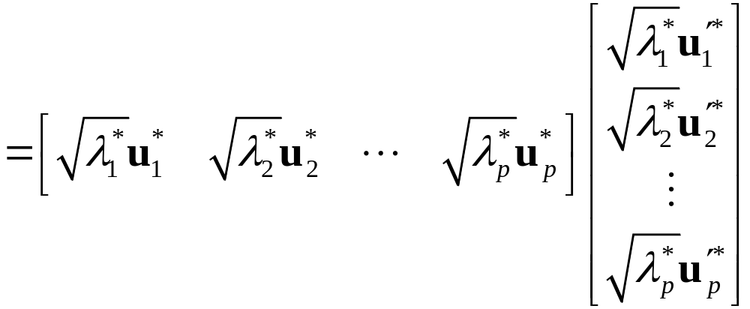
当特殊因子 的方差不为且已知的，问题非常好解决。

Slide 23
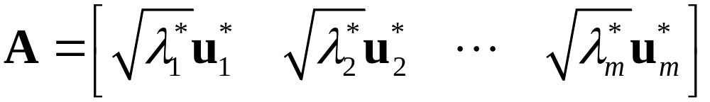
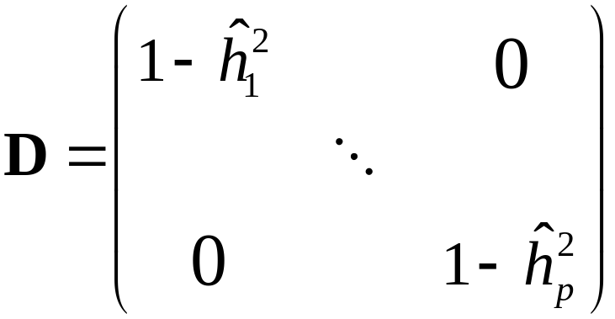

Slide 24





在实际的应用中，个性方差矩阵一般都是未知的，
可以通过一组样本来估计。估计的方法有如下几种：
首先，求 的初始估计值，构造出
1）取 ，在这个情况下主因子解与主成分解等价；
2）取 ， 为x_{i}与其他所有的原始变量x_{j}的复相关系数的平方，即x_{i}对其余的p-1个x_{j}的回归方程的判定系数，这是因为x_{i} 与公共因子的关系是通过其余的p-1个x_{j} 的线性组合联系起来的；

Slide 25
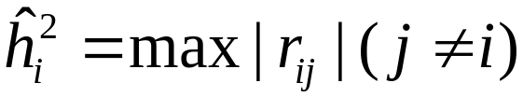
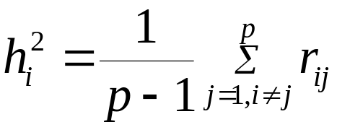



2）取 ，这意味着取x_{i}与其余的x_{j}的简单相关系数的绝对值最大者；
4）取 ，其中要求该值为正数。
5）取 ，其中 是 的对角元素。

Slide 26


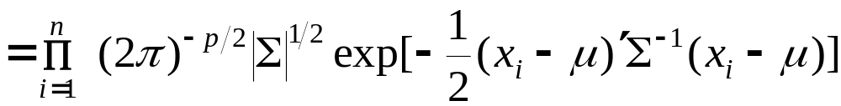
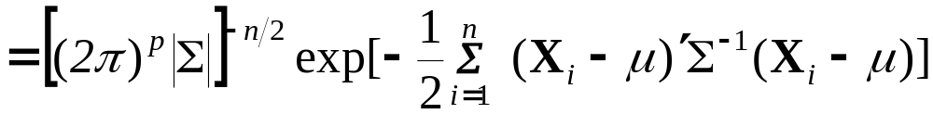
（三）极大似然估计法（略）
如果假定公共因子F和特殊因子ε服从正态分布，那么可以得到因子载荷和特殊因子方差的极大似然估计。设 为来自正态总体N_{p}(μ,Σ)的随机样本。

Slide 27

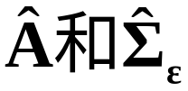
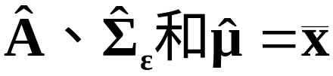
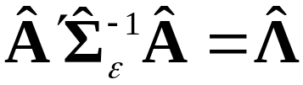
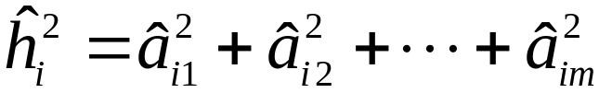
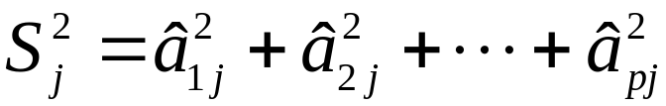
它通过Σ依赖Α和Σ_{ε}。上式并不能唯一确定Α,为此可添加一个唯一性条件：
这里Λ式一个对角矩阵，用数值极大化的方法可以得
到极大似然估计 。极大似然估计
将使 为对角阵，且似然函数达到最大。
相应的共同度的似然估计为：
第J个因子对总方差的贡献：

Slide 28



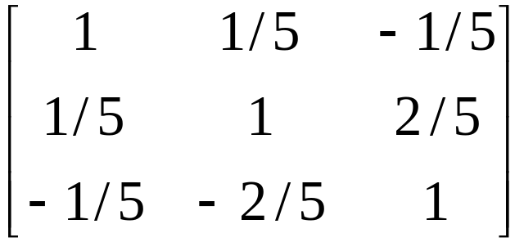
例 假定某地固定资产投资率 ，通货膨胀率 ，失业率 ，相关系数矩阵为
试用主成分分析法求因子分析模型。

Slide 29



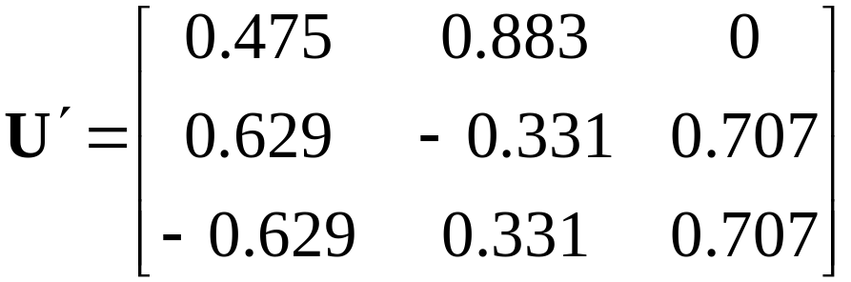
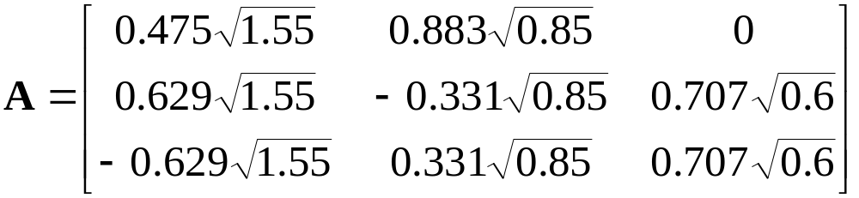
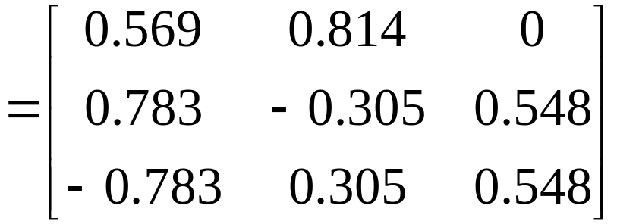
特征根为：

Slide 30

可取前两个因子F1和F₂为公共因子，第一公因子F₁物价就业因子，对X的贡献为1.55。第一公因子F₂为投资因子，对X的贡献为0.85。共同度分别为1，0.706，0.706。

Slide 31
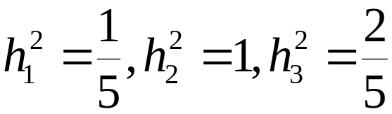

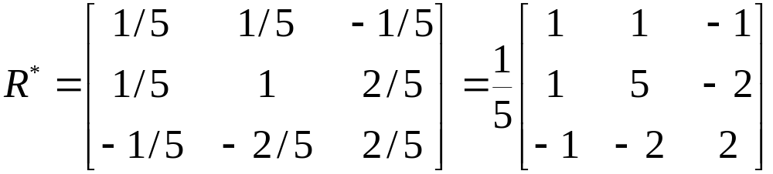
假定某地固定资产投资率 ，通货膨胀率 ，失业率 ，相关系数矩阵为
试用主因子分析法求因子分析模型。假定用
代替初始的 。 。

Slide 32



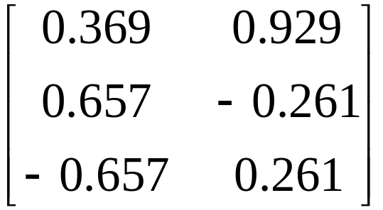
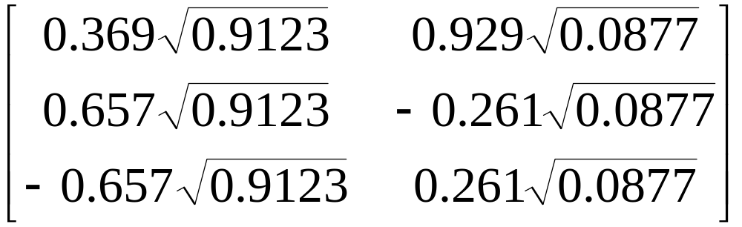
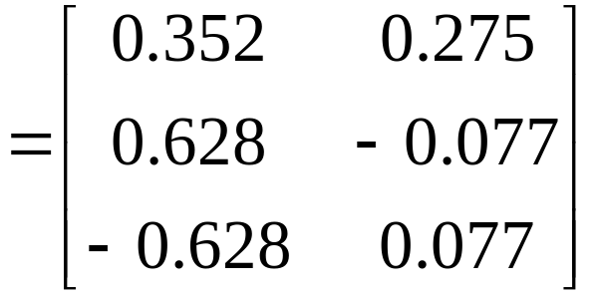
特征根为：
对应的非零特征向量为：

Slide 33








Slide 34
§ 4 因子旋转（正交变换）
（一）为什么要旋转因子
建立了因子分析数学目的不仅仅要找出公共因子以及对变量进行分组，更重要的要知道每个公共因子的意义，以便进行进一步的分析，如果每个公共因子的含义不清，则不便于进行实际背景的解释。由于因子载荷阵是不惟一的，所以应该对因子载荷阵进行旋转。目的是使因子载荷阵的结构简化，使载荷矩阵每列或行的元素平方值向0和1两极分化。有三种主要的正交旋转法。四次方最大法、方差最大法和等量最大法。

Slide 35










奥运会十项全能运动项目
得分数据的因子分析
百米跑成绩
跳远成绩
铅球成绩
跳高成绩
400米跑成绩
百米跨栏
铁饼成绩
撑杆跳远成绩
标枪成绩
1500米跑成绩

Slide 36
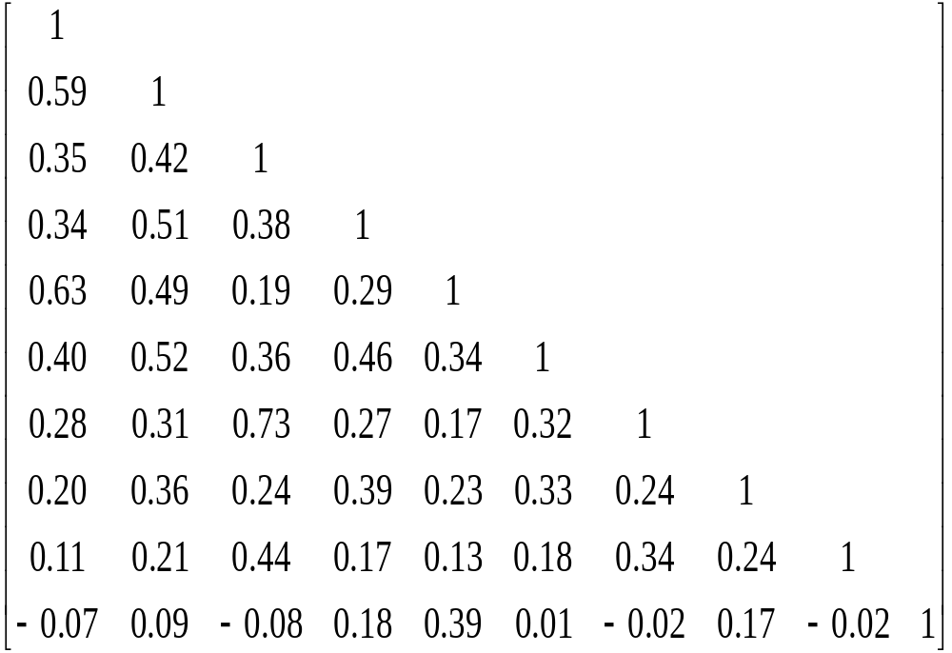

Slide 37
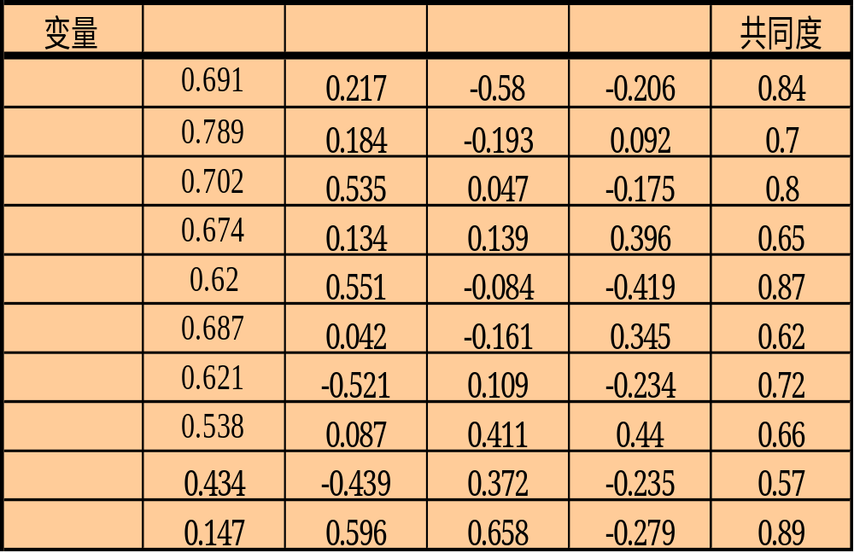
因子载荷矩阵可以看出，除第一因子在所有的变量在公共因子上有较大的正载荷，可以称为一般运动因子。其他的3个因子不太容易解释。似乎是跑和投掷的能力对比，似乎是长跑耐力和短跑速度的对比。于是考虑旋转因子，得下表

Slide 38
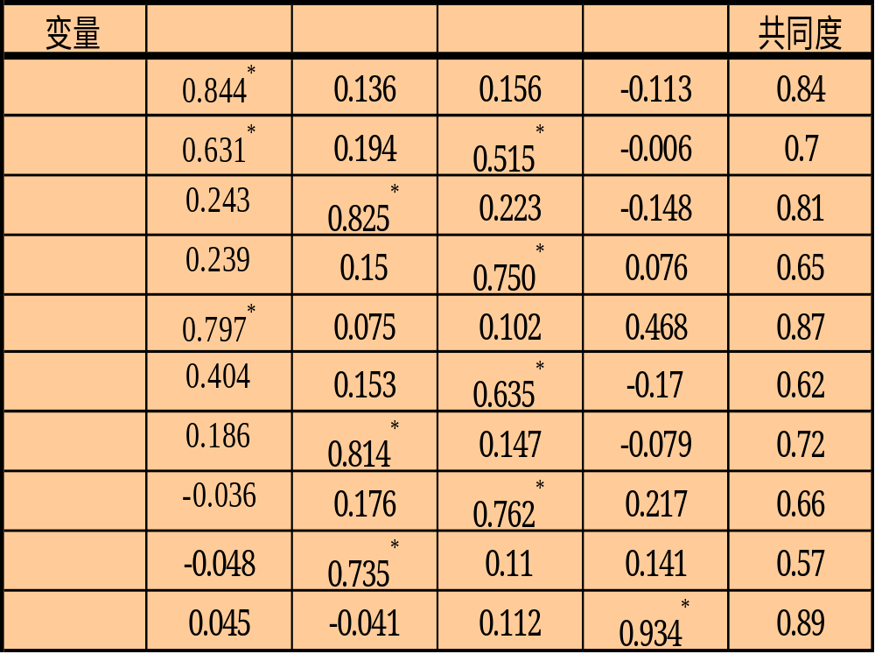

Slide 39




通过旋转，因子有了较为明确的含义。 百米跑，
跳远和 400米跑，需要爆发力的项目在 有较大的载荷， 可以称为短跑速度因子；
铅球， 铁饼和 标枪在 上有较大的载荷，可以称为爆发性臂力因子；
百米跨栏， 撑杆跳远， 跳远和为 跳高在 上有较大的载荷， 爆发腿力因子； 长跑耐力因子。

Slide 40





变换后因子的共同度
（二）旋转方法
设Γ正交矩阵，做正交变换
变换后因子的共同度没有发生变化！

Slide 41




变换后因子贡献
设Γ正交矩阵，做正交变换
变换后因子的贡献发生了变化！

Slide 42


1、方差最大法
方差最大法从简化因子载荷矩阵的每一列出发，使和每个因子有关的载荷的平方的方差最大。当只有少数几个变量在某个因子上又较高的载荷时，对因子的解释最简单。方差最大的直观意义是希望通过因子旋转后，使每个因子上的载荷尽量拉开距离，一部分的载荷趋于±1，另一部分趋于0。

Slide 43





Slide 44






Slide 45




Slide 46
1、四次方最大旋转
四次方最大旋转是从简化载荷矩阵的行出发，通过旋转初始因子，使每个变量只在一个因子上又较高的载荷，而在其它的因子上尽可能低的载荷。如果每个变量只在一个因子上又非零的载荷，这是的因子解释是最简单的。
四次方最大法通过使因子载荷矩阵中每一行的因子载荷平方的方差达到最大。

Slide 47






Slide 48

3、等量最大法
等量最大法把四次方最大法和方差最大法结合起来求Q和V的加权平均最大。
权数γ等于m/2，因子数有关。

Slide 49
§ 5 因子得分
（一）因子得分的概念
前面我们主要解决了用公共因子的线性组合来表示一组观测变量的有关问题。如果我们要使用这些因子做其他的研究，比如把得到的因子作为自变量来做回归分析，对样本进行分类或评价，这就需要我们对公共因子进行测度，即给出公共因子的值。

Slide 50
人均要素变量因子分析。对我国32个省市自治区的要素状况作因子分析。指标体系中有如下指标：
X1 ：人口（万人） X2 ：面积（万平方公里）
X3 ：GDP（亿元） X4 ：人均水资源（立方米/人）
X5：人均生物量（吨/人） X6：万人拥有的大学生数（人）
X7：万人拥有科学家、工程师数（人）
Rotated Factor Pattern
FACTOR1 FACTOR2 FACTOR3
X1 -0.21522 -0.27397 0.89092
X2 0.63973 -0.28739 -0.28755
X3 -0.15791 0.06334 0.94855
X4 0.95898 -0.01501 -0.07556
X5 0.97224 -0.06778 -0.17535
X6 -0.11416 0.98328 -0.08300
X7 -0.11041 0.97851 -0.07246

Slide 51
X1=-0.21522F1-0.27397F2+0.89092F3
X2=0.63973F1-0.28739F2-0.28755F3
X3=-0.15791F1+0.06334F2+0.94855F3
X4=0.95898F1-0.01501F2-0.07556F3
X5=0.97224F1-0.06778F2-0.17535F3
X6=-0.11416F1+0.98328F2-0.08300F3
X7=-0.11041F1+0.97851F2-0.07246F3
高载荷指标
因子命名
因子1
X2；面积（万平方公里）
X4:人均水资源（立方米/人）
X5:人均生物量（吨/人）
自然资源因子
因子2
X6：万人拥有的大学生数（人）
X7：万人拥有的科学家、工程师数（人）
人力资源因子
因子3
X1;人口（万人）
X3:GDP(亿元)
经济发展总量因子

Slide 52
Standardized Scoring Coefficients
FACTOR1 FACTOR2 FACTOR3
X1 0.05764 -0.06098 0.50391
X2 0.22724 -0.09901 -0.07713
X3 0.14635 0.12957 0.59715
X4 0.47920 0.11228 0.17062
X5 0.45583 0.07419 0.10129
X6 0.05416 0.48629 0.04099
X7 0.05790 0.48562 0.04822
F1=0.05764X1+0.22724X2+0.14635X3+0.47920X4+0.45583X5+0.05416X6+0.05790X7
F2=-0.06098X1-0.09901X2+0.12957X3+0.11228X4+0.07419X5+0.48629X6+0.48562X7
F3=0.50391X1-0.07713X2+0.59715X3+0.17062X4+0.10129X5+0.04099X6+0.04822X7

Slide 53
前三个因子得分
REGION
FACTOR1
FACTOR2
FACTOR3
beijing©
-0.08169
4.23473
-0.37983
tianjin
-0.47422
1.31789
-0.87891
hebei
-0.22192
-0.35802
0.86263
shanxi1
-0.48214
-0.32643
-0.54219
neimeng
0.54446
-0.66668
-0.92621
liaoning
-0.20511
0.46377
0.34087
jilin
-0.21499
0.10608
-0.57431
heilongj
0.10839
-0.11717
-0.02219
shanghai
-0.20069
2.38962
-0.04259

Slide 54



因子分析的数学模型为：
原变量被表示为公共因子的线性组合，当载荷矩阵旋转之后，公共因子可以做出解释，通常的情况下，我们还想反过来把公共因子表示为原变量的线性组合。
因子得分函数：
可见，要求得每个因子的得分，必须求得分函数的系数，而由于p>m，所以不能得到精确的得分，只能通过估计。

Slide 55



1、巴特莱特因子得分(加权最小二乘法）
1) 巴特莱特因子得分计算方法的思想
把 看作因变量；把因子载荷矩阵
看成自变量的观测；把某个个案的得分 看着最小二乘法需要求的系数 。

Slide 56


由于特殊因子的方差相异，所以用加权最小二乘法求得分，每个各案作一次，要求出所有样品的得分，需要作n次。

Slide 57


用矩阵表达：
满足上式的F是相应个案的因子得分。

Slide 58







Slide 59





2）得分估计的无偏性
如果将f和ε不相关的假定加强为相互独立，则

Slide 60







3）

Slide 61



2、回归方法
1) 思想

Slide 62




则，我们有如下的方程组：

Slide 63


j=1,2,…,m

Slide 64


注：共需要解m次才能解
出 所有的得分函数的系数。

Slide 65



矩阵表示方法
在因子模型中，假设 服从（m+p)元的正态分布，有

Slide 66





Slide 67




Slide 68


2）估计的有偏性
3）平均预报误差

Slide 69
国民生活质量的因素分析
国家发展的最终目标，是为了全面提高全体国民的生活质量，满足广大国民日益增长的物质和文化的合理需求。在可持续发展消费的统一理念下，增加社会财富，创自更多的物质文明和精神文明，保持人类的健康延续和生生不息，在人类与自然协同进化的基础上，维系人类与自然的平衡，达到完整的代际公平和区际公平(即时间过程的最大合理性与空间分布的最大合理化)。
从1990年开始，联合国开发计划署(UYNP)首次采用“人文发展系数”指标对于国民生活质量进行测度。人文发展系数利用三类内涵丰富的指标组合，即人的健康状况(使用出生时的人均预期寿命表达)、人的智力程度(使用组合的教育成就表达)、人的福利水平(使用人均国民收入或人均GDP表达)，并且特别强调三类指标组合的整体表达内涵，去衡量一个国家或地区的社会发展总体状况以及国民生活质量的总水平。

Slide 70
在这个指标体系中有如下的指标：
X₁——预期寿命
X₂——成人识字率
X₃——综合入学率
X₄——人均GDP（美圆）
X₅——预期寿命指数
X₆——教育成就指数
X₇——人均GDP指数

Slide 71
旋转后的因子结构
Rotated Factor Pattern
FACTOR1 FACTOR2 FACTOR3
X1 0.38129 0.41765 0.81714
X2 0.12166 0.84828 0.45981
X3 0.64803 0.61822 0.22398
X4 0.90410 0.20531 0.34100
X5 0.38854 0.43295 0.80848
X6 0.28207 0.85325 0.43289
X7 0.90091 0.20612 0.35052
FACTOR1为经济发展因子
FACTOR2为教育成就因子
FACTOR3为健康水平因子

Slide 72
被每个因子解释的方差和共同度
Variance explained by each factor
FACTOR1 FACTOR2 FACTOR3
2.439700 2.276317 2.009490
Final Communality Estimates: Total = 6.725507
X1 X2 X3 X4 X5
0.987530 0.945796 0.852306 0.975830 0.992050
X6 X7
0.994995 0.976999

Slide 73



Standardized Scoring Coefficients标准化得分系数
FACTOR1 FACTOR2 FACTOR3
X1 -0.18875 -0.34397 0.85077
X2 -0.24109 0.60335 -0.10234
X3 0.35462 0.50232 -0.59895
X4 0.53990 -0.17336 -0.10355
X5 -0.17918 -0.31604 0.81490
X6 -0.09230 0.62258 -0.24876

Slide 74
生育率的影响因素分析
生育率受社会、经济、文化、计划生育政策等很多
因素影响，但这些因素对生育率的影响并不是完全独立
的，而是交织在一起，如果直接用选定的变量对生育率
进行多元回归分析，最终结果往往只能保留两三个变量，
其他变量的信息就损失了。因此，考虑用因子分析的方
法，找出变量间的数据结构，在信息损失最少的情况下
用新生成的因子对生育率进行分析。
选择的变量有：多子率、综合节育率、初中以上文化
程度比例、城镇人口比例、人均国民收入。下表是1990
年中国30个省、自治区、直辖市的数据。

Slide 75


Slide 76
特征根与各因子的贡献
Eigenvalue
Difference
Proportion
Cumulative
3.24917597
2.03464291
0.6498
0.6498
1.21453306
0.96296800
0.2429
0.8927
0.25156507
0.06743397
0.0503
0.9431
0.18413109
0.08353629
0.0368
0.9799
0.10059480
0.0201
1.0000

Slide 77
没有旋转的因子结构
Factor1
Factor2
x1
-0.76062
0.55316
x2
0.56898
-0.76662
x3
0.89184
0.25374
x4
0.87066
0.34618
x5
0.89076
0.36962

Slide 78
各旋转后的共同度
0.88454023
0.91143998
0.85977061
0.87789453
0.93006369
Factor1可解释方差
Factor2可解释方差
2.9975429
2.1642615

Slide 79
方差最大旋转后的因子结构
标准化得分函数
Factor1
Factor2
Factor1
Factor2
x1
-0.35310
-0.87170
x1
-0.05897
-0.49252
x2
0.07757
0.95154
x2
-0.05805
0.58056
x3
0.89114
0.25621
x3
0.33042
0.03497
x4
0.92204
0.16655
x4
0.35108
-0.02506
x5
0.95149
0.15728
x5
0.36366
-0.03493
在这个例子中我们得到了两个因子，第一个因子是社会经济
发展水平因子，第二个是计划生育因子。有了因子得分值后，则
可以利用因子得分为变量，进行其他的统计分析。

Slide 80
§ 6 因子分析的步骤、展望和建议
一、 因子分析通常包括以下五个步骤
选择分析的变量
用定性分析和定量分析的方法选择变量，因子分析的前
提条件是观测变量间有较强的相关性，因为如果变量之间
无相关性或相关性较小的话，他们不会有共享因子,所以
原始变量间应该有较强的相关性。
计算所选原始变量的相关系数矩阵
相关系数矩阵描述了原始变量之间的相关关系。可以
帮助判断原始变量之间是否存在相关关系，这对因子分析
是非常重要的，因为如果所选变量之间无关系，做因子分
析是不恰当的。并且相关系数矩阵是估计因子结构的基础。

Slide 81
提取公共因子
这一步要确定因子求解的方法和因子的个数。需要根据研究者的设计方案或有关的经验或知识事先确定。因子个数的确定可以根据因子方差的大小。只取方差大于1(或特征值大于1)的那些因子，因为方差小于1的因子其贡献可能很小；按照因子的累计方差贡献率来确定，一般认为要达到60％才能符合要求；
因子旋转
通过坐标变换使每个原始变量在尽可能少的因子之间有密切的关系，这样因子解的实际意义更容易解释,并为每个潜在因子赋予有实际意义的名字。

Slide 82
计算因子得分
求出各样本的因子得分，有了因子得分值，则可以在许多分析中使用这些因子，例如以因子的得分做聚类分析的变量，做回归分析中的回归因子。

Slide 83
因子分析是十分主观的，在许多出版的资料中，因子分析模型都用少数可阐述因子提供了合理解释。实际上，绝大多数因子分析并没有产生如此明确的结果。不幸的是，评价因子分析质量的法则尚未很好量化，质量问题只好依赖一个
“哇！”准则
如果在仔细检查因子分析的时候，研究人员能够喊出“哇，我明白这些因子”的时候，就可看着是成功运用了因子分析方法。

Slide 84
补充：变量聚类分析
一、简介
在实际工作中，变量聚类的应用也十分重要。在系统分析或评估过程中，为了避免某些重要因素的遗漏，人们往往在一开始选取指标时，尽可能多地考虑所有的相关因素。而这样做的结果，则是变量过多，变量相关度高，给系统分析与建模带来很大的不便。因此，人们常常希望能研究变量间的相似关系，按照变量的相关关系把他们聚合为若干类，从而观察和解释影响系统的主要原因。

Slide 85
SAS/VARCLUS过程试图把一组变量分为不重叠的一些类，所以VARCLUS过程可以用来压缩变量，用信息损失很少的类分量来代替含有很多变量的变量集。例如，一种教育情况的检查可能包括有50项指标，VARCLUS分析将这些项分为几类，比如5个类，每类做部分检查，检查类分量的得分。

Slide 86
二、变量聚类的步骤
VARCLUS过程开始把所有变量看为一个类,然后重复下面的步骤:
1、 首先挑选一个将被分裂的类
VARCLUS过程首先找出该大类的第一和第二公共因子，这两个公共因子经过正交坐标变换，即因子分析中常用的Quartimax（四次方最大方法，按行简化因子载荷矩阵每行的结构）旋转，让原始变量仅仅在一个公共因子上有高载荷。变量被指定归入一个与其相关系数的平方较高的公共因子。如此原有的大类被分裂为二。

Slide 87
2、变量重新归类
两个（或两个以上的）之中的一个类被选中，照第一步的方法再分裂为二。这个被选中的类通常拥有最大的第二特征根，或者是拥有最小的可被类向量解释的变异数百分比。
3、第一步和第二步不停的交互进行，直至类内变量之间的第二特征根或可被类向量解释的变异数百分比达到预设定的标准为止。

